Slide 2
ДЕНЬ РОЖДЕНИЯ
Я приглашаю тебя (вас) на день рождения.
Я хочу пригласить тебя (вас ) на день рождения.
-- Спасибо за приглашение. Я обязательно прийду.
-- Спасибо,но, к сожалению,я не могу прийти(мы не можем прийти)
С днём рождения !

Slide 3
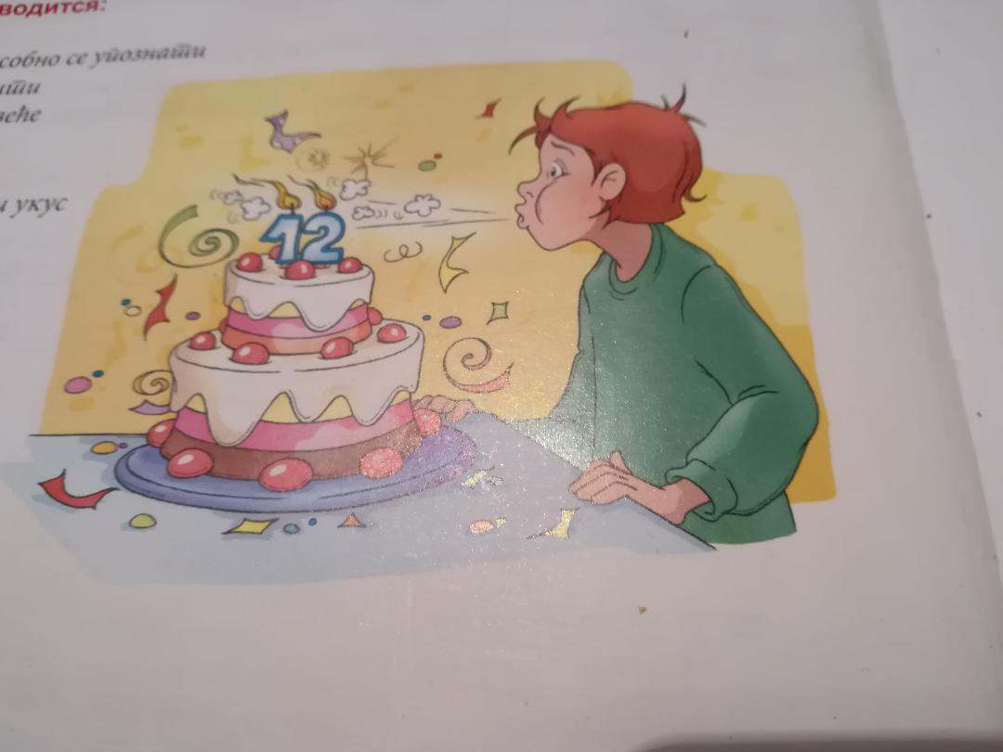

Slide 4
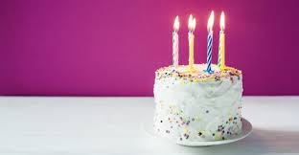
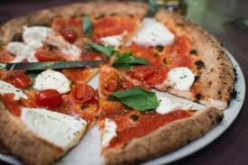
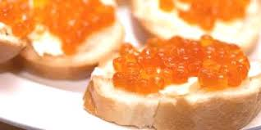
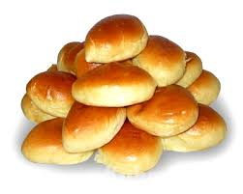
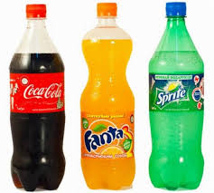
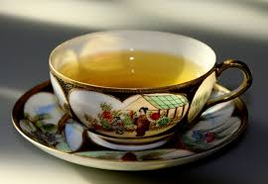
пицца
бутерброд
торт
пирожки
соки
чай

Slide 5
СЛОВАРЬ - РЈЕЧНИК
компания - друштво
сначала - у почетку
перекусить - презалогајити
бутерброды - сендвичи
пирожки – пирошке
танцевать – плесати
болтать - ћаскати
на любой вкус – за свачији укус

Slide 6
НАСТОЯЩЕЕ ВРЕМЯ – САДАШЊЕ ВРИЈЕМЕ
ПИТЬ - ПИТИ
ЕСТЬ - ЈЕСТИ
Я ПЬЮ СОК.
ТЫ ПЬЁШЬ КОМПОТ.
ОН,ОНА,ОНО ПЬЁТ ЧАЙ.
МЫ ПЬЁМ МОЛОКО.
ВЫ ПЬЁТЕ КОКА-КОЛУ.
ОНИ ПЬЮТ ВОДУ.
Я ЕМ БУТЕРБРОД.
ТЫ ЕШЬ ПИЦЦУ.
ОН,ОНА,ОНО ЕСТ ТОРТ
МЫ ЕДИМ ЯБЛОКИ.
ВЫ ЕДИТЕ СЛИВЫ.
ОНИ ЕДЯТ МОРОЖЕНОЕ.

Slide 7
Задание на дом
Ответьте на вопросы ( одговорите на питања ) :
Что ребята ели и пили у Димы ?
Что ребята делали у Димы ?
Какую музыку они слушали ?
Как ребята повеселились у Димы ?

